Slide 1
TIẾNG CƯỜI KHÔNG MUỐN NGHE
Tiết: 13
Minh Đăng
Giáo viên:…………

Slide 2
KHỞI ĐỘNG

Slide 3
1. Em đã từng bị cười nhạo hay chứng kiến cảnh bạn mình bị cười nhạo chưa? Em có nhận thấy hành động cười nhạo người khác là vô ý không?
2. Cần ứng xử như thế nào khi bị người ta cười nhạo?

Slide 4
HÌNH THÀNH KIẾN THỨC

Slide 5
1. Những đặc điểm nào cho thấy Tiếng cười không muốn nghe là một văn bản nghị luận?

Slide 6
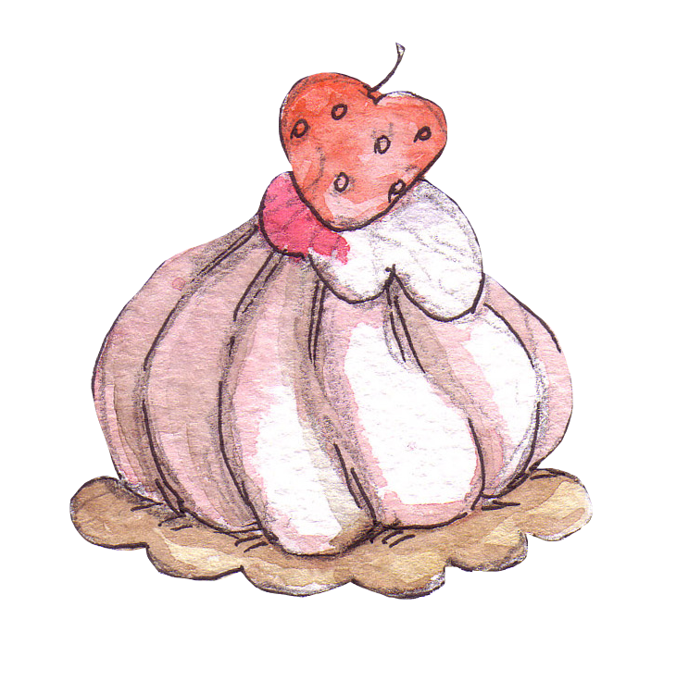
Những đặc điểm
Văn bản này bàn về vấn đề trước những sai lầm, thiếu xót của người khác cần có thái độ góp ý chân thành, chứ không phải cất lên tiếng cười hả hê, chê bai, chế nhạo người khác.
Phương thuốc chữa "căn bệnh" này chính là lòng nhân ái, sự cảm thông.

Slide 7
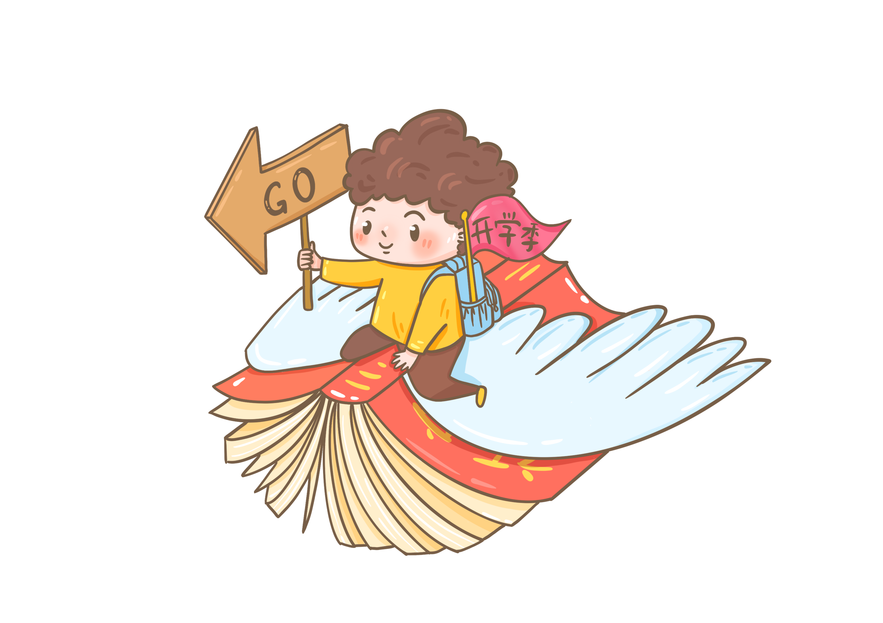
Đoạn mở đầu nói đến nhiều ý nghĩa khác nhau của tiếng cười
Các cách ứng xử khác nhau khi bị chê bai, đưa ra ví dụ cụ thể của việc bị người khác chê bai và đi đến kết luận "căn bệnh" này có thể chữa được.
Nêu các tiếng cười đẹp, tiếng cười xấu.
có sức thuyết phục

Slide 8
Để chứng minh các lý lẽ đó, tác giả đã đưa ra các bằng chứng, ví dụ cụ thể cho vấn đề cười nhạo người khác là xấu xa như thế nào.

Slide 9

Câu 2
Đoạn mở đầu nói đến nhiều ý nghĩa khác nhau của tiếng cười? Ý nghĩa nào được bàn luận trong văn bản này?

Slide 10
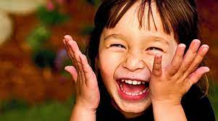
Câu 2
Có tiếng cười trao gửimột niềm tin yêu.
Có tiếng cười thay cho một lời cảm ơn, một tình cảm chân thành muốn nói.

Slide 11
Câu 2
Có tiếng cười hài hước, dí dỏm khiến người ta quên cả mệt nhọc
Có tiếng cười phê phán những thói hư tật xấu.

Slide 12
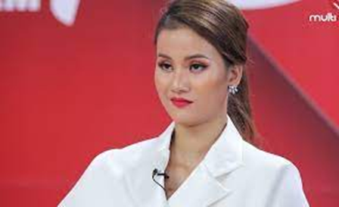
Câu 2
Nhưng tiếng cười được bàn luận trong bài viết này là tiếng cười "ta không bao giờ muốn nghe, không bao giờ chờ đợi.
Đó là sự cười nhạo, chê bai người khác.

Slide 13
3. Người viết có thái độ, suy nghĩ thế nào trước những hiện tượng cười cợt khiếm khuyết của người khác? Thái độ suy nghĩ đó dựa trên những lý lẽ nào?

Slide 14
Thái độ người viết
Tác giả cho rằng lý do cười nhạo người khác đơn giản vì người khác có điều không giống ta
Tác giả nhận xét trên đời này không có ai là hoàn hảo. Điều quan trọng là biết tự nhận ra điểm yếu của mình để khắc phục.

Slide 15
Thái độ người viết
Những người đi chê bai không nghĩ rằng khi họ cũng vướng phải những sai lầm đó thì họ có đáng bị chê cười hay không.
Sự khác biệt của mỗi người chính là yếu tố quyết định giá trị của mỗi con người.

Slide 16
Thái độ người viết
Hãy đặt mình vào vị trí của người khác để nhìn nhận vấn đề.
Tôn trọng mọi người là tôn trọng chính mình.

Slide 17
4. Nhận xét các bằng chứng tác giả sử dụng để chứng minh cho lý lẽ đã nêu?

Slide 18

Nhận xét bằng chứng
Tác giả đưa ra bằng chứng, ví dụ cụ thể là hình ảnh của chú Nam - một người dị tật có bước đi khập khiễng và khó khăn.

Slide 19
Nhận xét bằng chứng
Mọi người chế nhạo chú, bắt trước dáng đi nghiêng nghiêng của chú để làm hề.

Slide 20
Nhận xét bằng chứng
Chú dự thi vào trường trung cấp âm nhạc thì mọi người lại cười nhạo nói "Chuông khánh còn chẳng ăn ai/Nữa là mảnh chĩnh vứt ngoài bờ tre.

Slide 21
Nhận xét bằng chứng
Nhờ vào sự kiên trì, thái độ khiêm nhường, kiên nhẫn của bản thân và sự khích kệ, động viên của người bố, chú Nam đã là cây độc tấu có hạng trong một đoàn nghệ thuật.

Slide 22
Nhận xét bằng chứng
Sự chê bai, nhạo báng chú Nam đã phải trả giá bằng việc giờ đây mọi người đã phải thán phục chú.

Slide 23
Câu 5
5. Lòng nhân ái, sự cảm thông là "phương thuốc" hữu hiệu để trị "căn bệnh" cười nhạo người khác. Em có đồng ý với kiến đó không? Vì sao?

Slide 24
Em đồng ý với ý kiến lòng nhân ái, sự cảm thông là "phương thuốc" hữu hiệu để trị "căn bệnh" cười nhạo người khác.
Bởi vì, trong mỗi chúng ta đều tồn tại sự cảm thông chia sẻ, tấm lòng nhân ái.

Slide 25
Mỗi người hãy đặt mình vào vị trí, hoàn cảnh của người khác để để suy nghĩ, thức tỉnh thì sẽ không bao giờ có chỗ cho sự cười chê, nhạo báng xuất hiện.

Slide 26
6. Một số câu tục ngữ nói về cách ứng xử trong cuộc sống
Chim khôn kêu tiếng rảnh rang/Người khôn nói tiếng dịu dàng dễ nghe

Slide 27
6. Một số câu tục ngữ nói về cách ứng xử trong cuộc sống
Lời nói chẳng mất tiền mua?Lựa lời mà nói cho vừa lòng nhau.

Slide 28
6. Một số câu tục ngữ nói về cách ứng xử trong cuộc sống
Kim vàng ai nỡ uốn câu/Người khôn ai nỡ nói nhau nặng lời

Slide 29
VẬN DỤNG

Slide 30
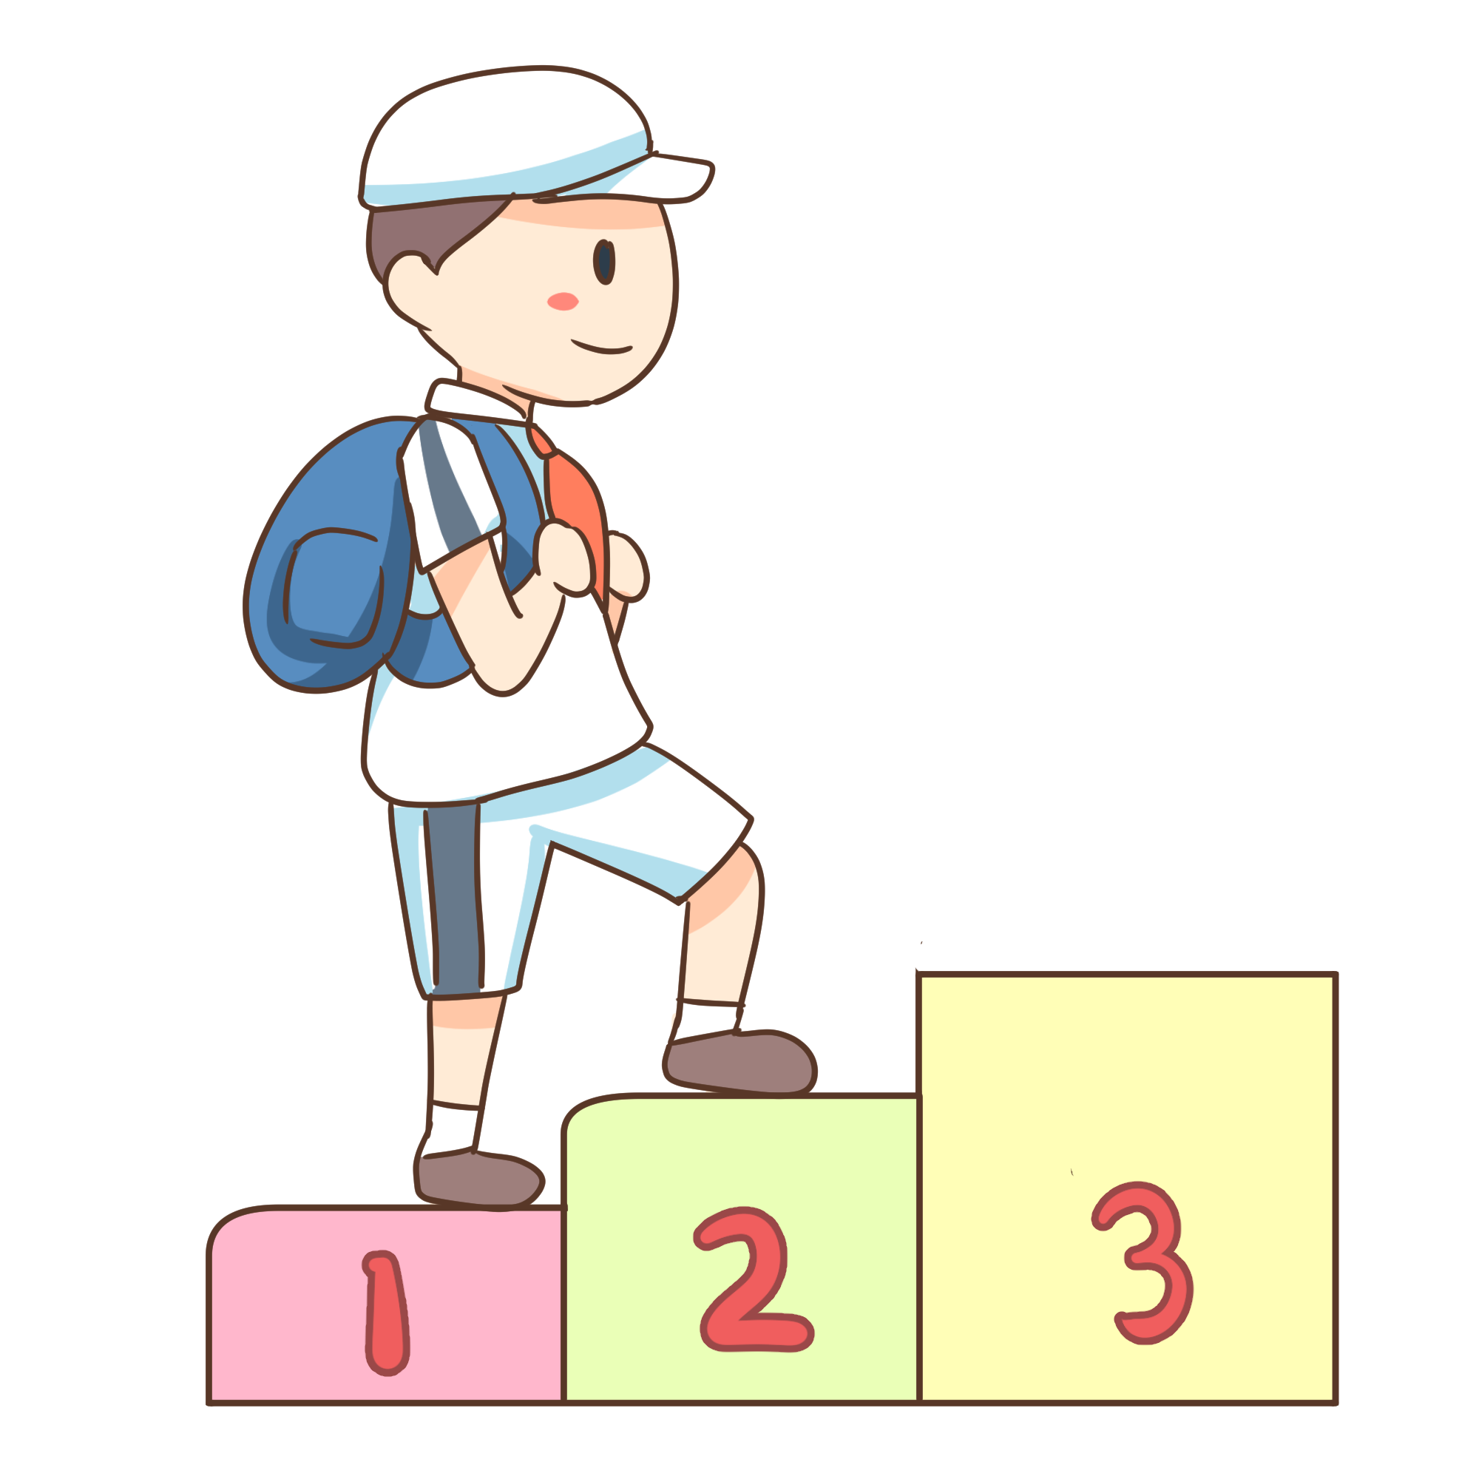
Với câu mở đầu "Tôi không muốn bị người khác cười nhạo", em hãy viết tiếp khoảng 5-7 câu để hoàn thành đoạn văn.

Slide 31
Tôi không muốn bị người khác cười nhạo. Và cách để tôi phản ứng lại điều đó là tìm thấy sự hài hước trong những điều chê bai đó. Đó chính là phương pháp tốt nhất để tôi giảm thiểu sự căng thẳng và áp lực những lo âu và suy nghĩ mông lung khi bị người khác cười nhạo. Tôi nghĩ rằng, không chỉ là vấn đề cười nhạo, mà trong tất cả mọi chuyện hãy tìm cách để mọi chuyện được nhìn nhận một cách đơn giản nhất. Đó mới chinh là lối sống lạc quan và tích cực.

Slide 32

CHÚC CÁC EM HỌC TỐT

